Slide 1
Akademický slovník cizích slov

Slide 2
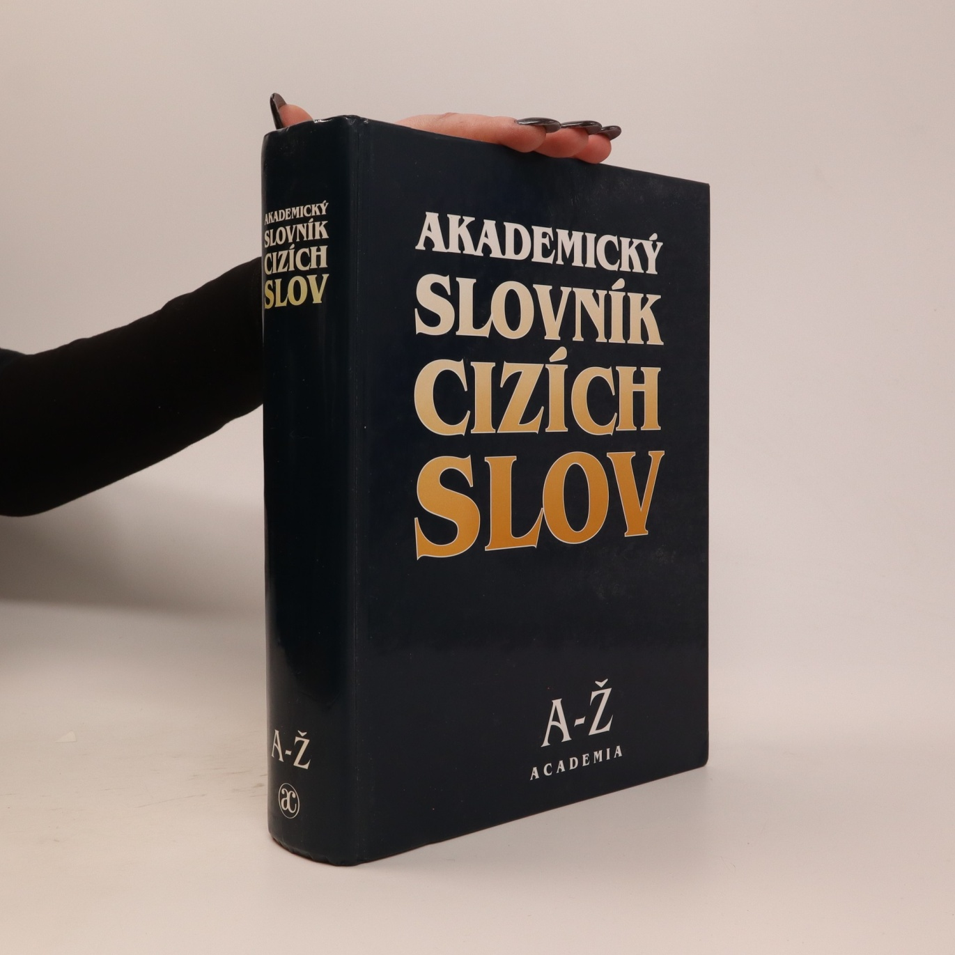
Akademický slovník cizích slov je v české odborné literatuře nejrozsáhlejším lexikografickým zpracováním.
Byl vydán v roce 1995.
Dílo je výsledkem práce zkušeného kolektivu lexikografů Ústavu pro jazyk český Akademie věd České republiky (kolektiv autorů pod vedením Věry Petráčkové a Jiřího Krause), a opírá se o mnohamilionový archiv lexikálních dokladů.
Jednota tlumočníků a překladatelů ocenila Akademický slovník cizích slov v roce 1996 hlavní cenou – Slovník roku.

Slide 3
Slovník obsahuje široké spektrum slovní zásoby – odborné i běžné výrazy, slova frekventovaná, knižní, hovorová i slangová.
U jednotlivých hesel je uváděna spisovná výslovnost, základní etymologická informace, tvaroslovné údaje, stylové zařazení a typické kontextové použití výrazů.
Zvláštní pozornost je věnována rovněž původu slov. V porovnání s dosud vyšlými slovníky podobného zaměření zachycuje předkládaný Akademický slovník dynamiku ve vývoji a při obohacování české slovní zásoby, posuny v stylistickém hodnocení přejatých slov, jejich významové změny.

Slide 4
Má 835 stranek.
Slovník obsahuje více než 100 000 významů dnes užívaných slov, slovních spojení, zkratek a značek cizího původu.
Přináší komplexní poučení o pravopisu, výslovnosti, původu, slovnědruhové a tvaroslovné charakteristice, o stylovém zařazení a kontextovém použití přejatých slov v češtině.
Abecední slovník doplňuje speciální příloha Stručný přehled jazyků světa.

Slide 5
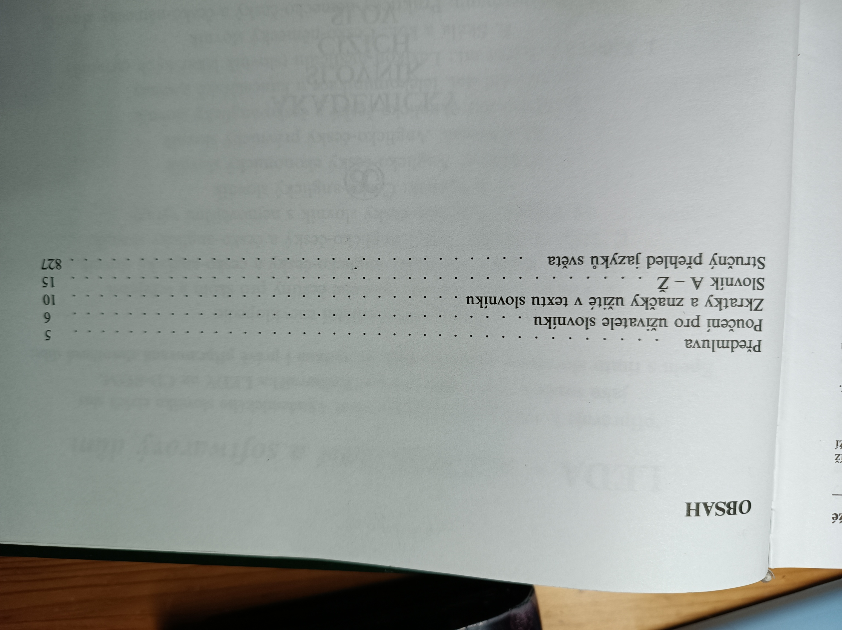

Slide 6
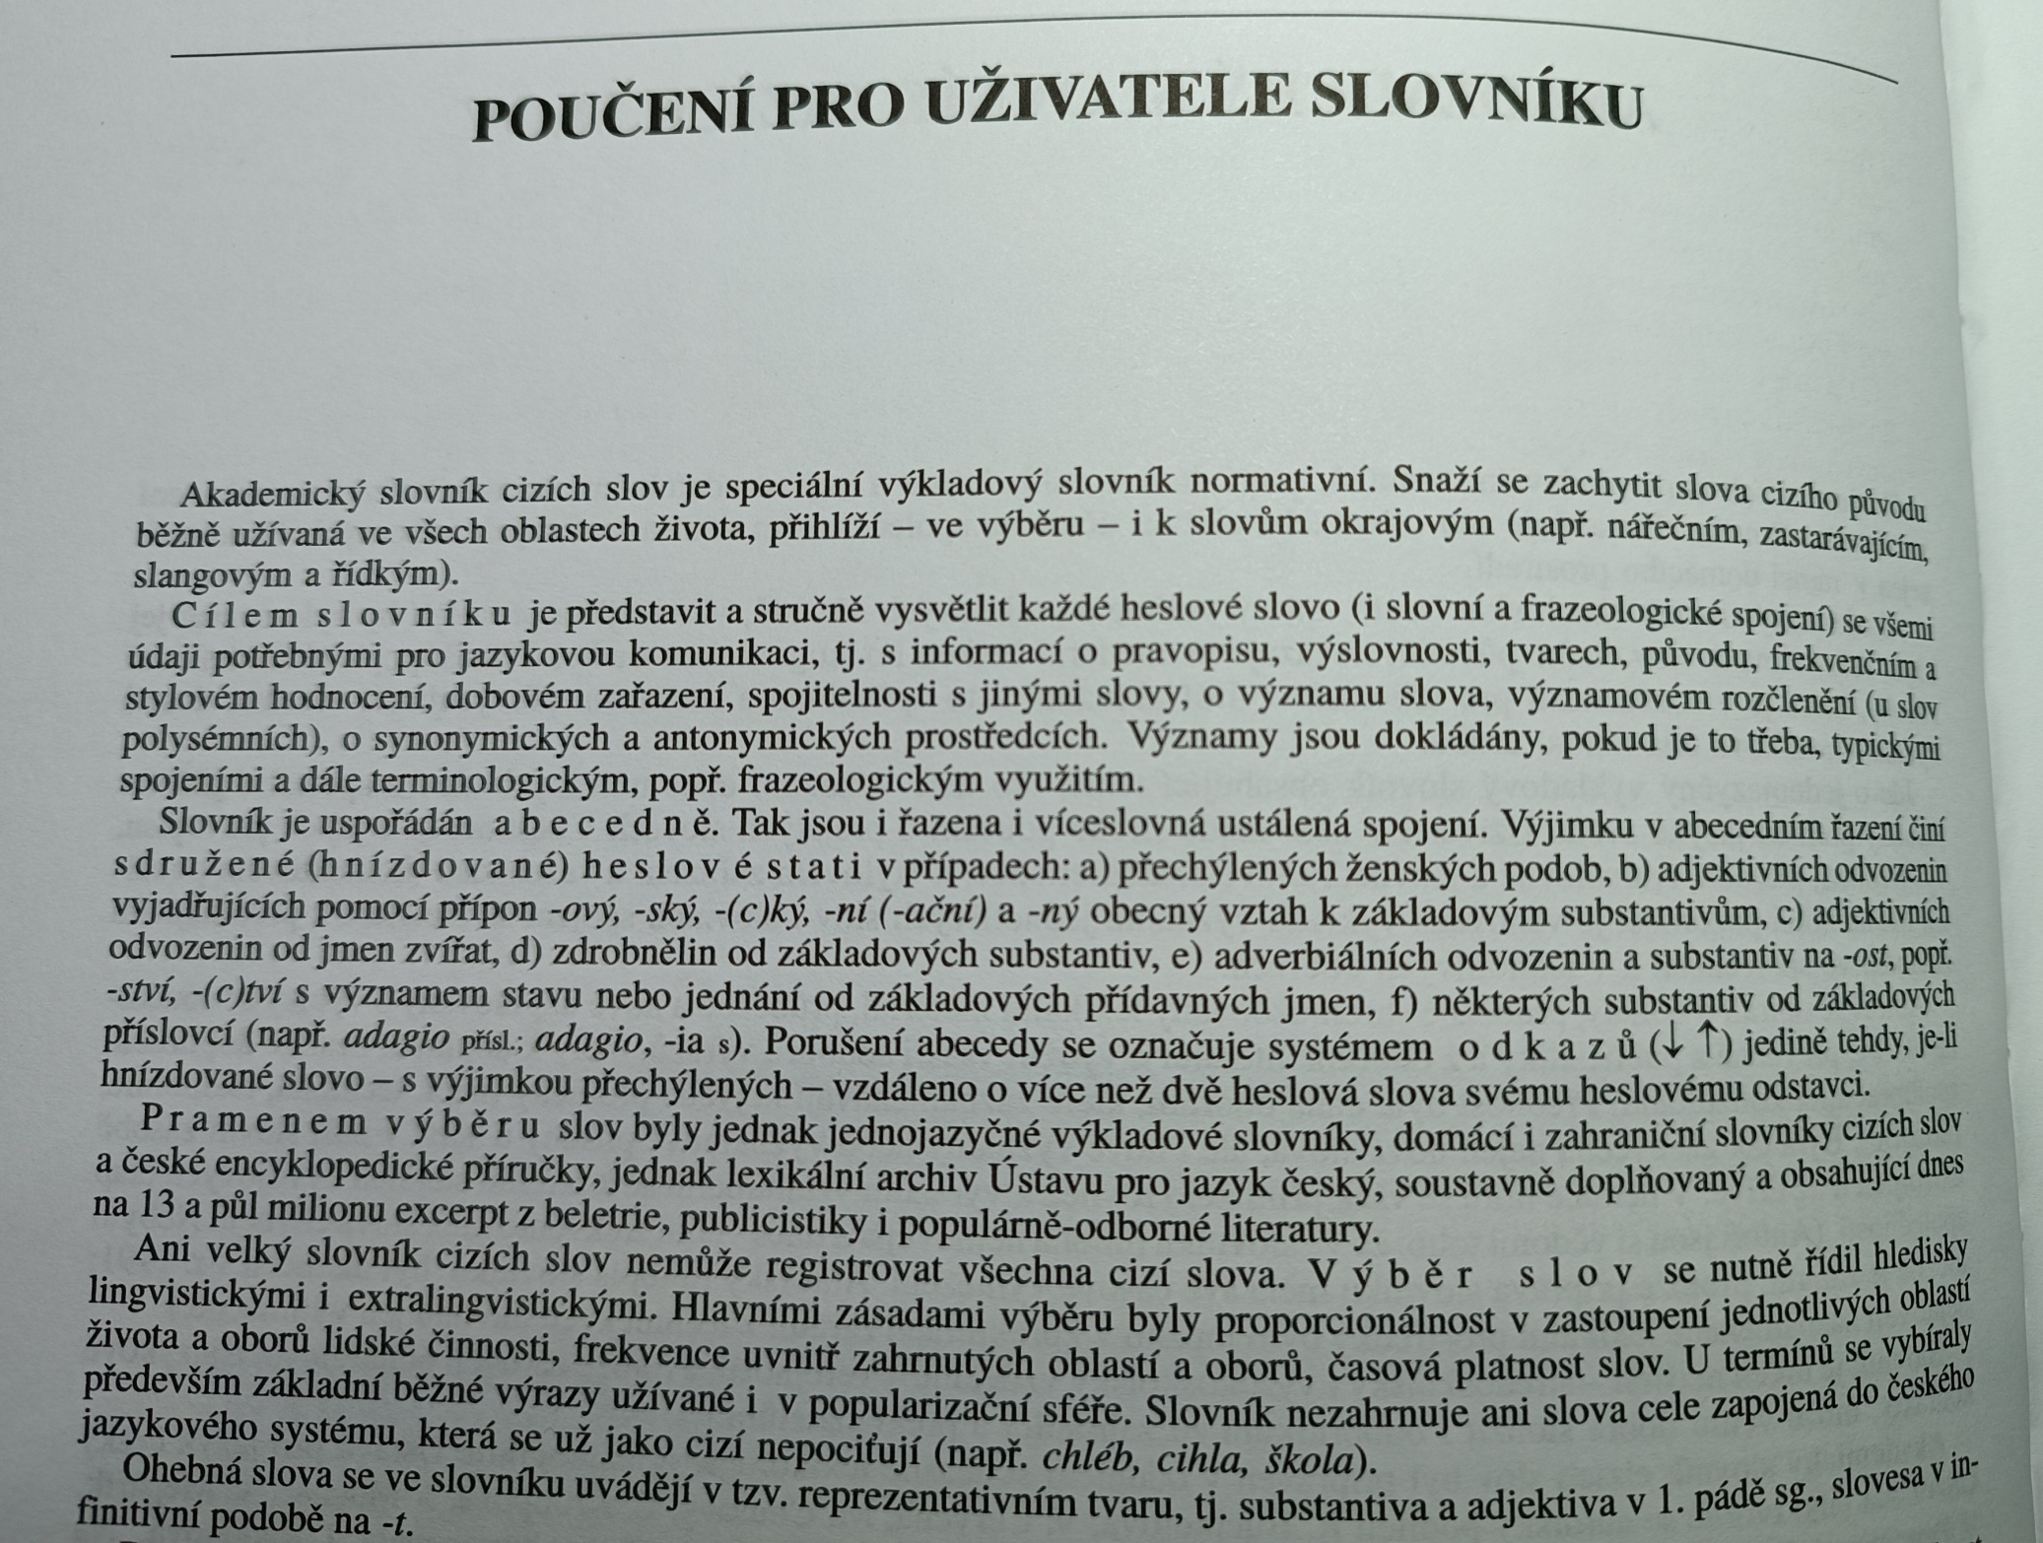

Slide 7
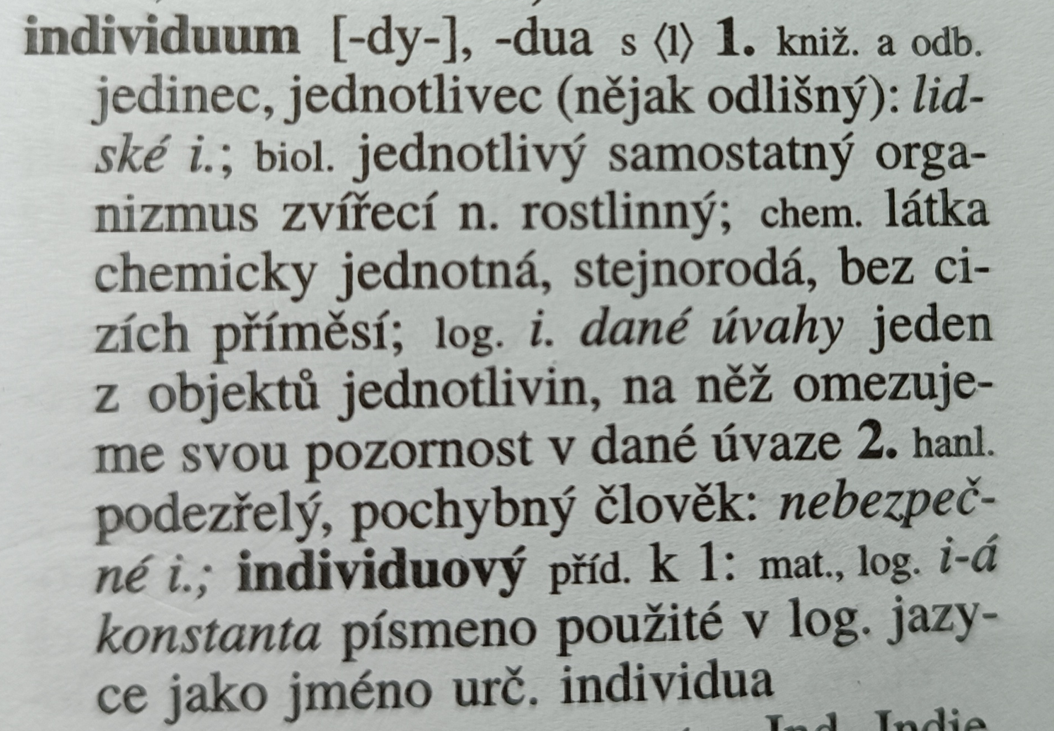

Slide 8
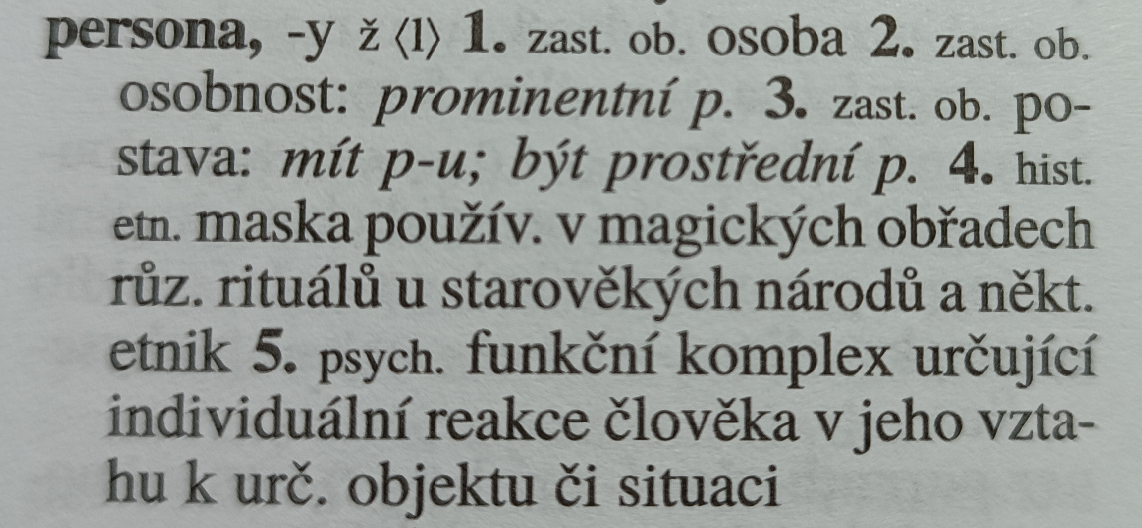

Slide 9
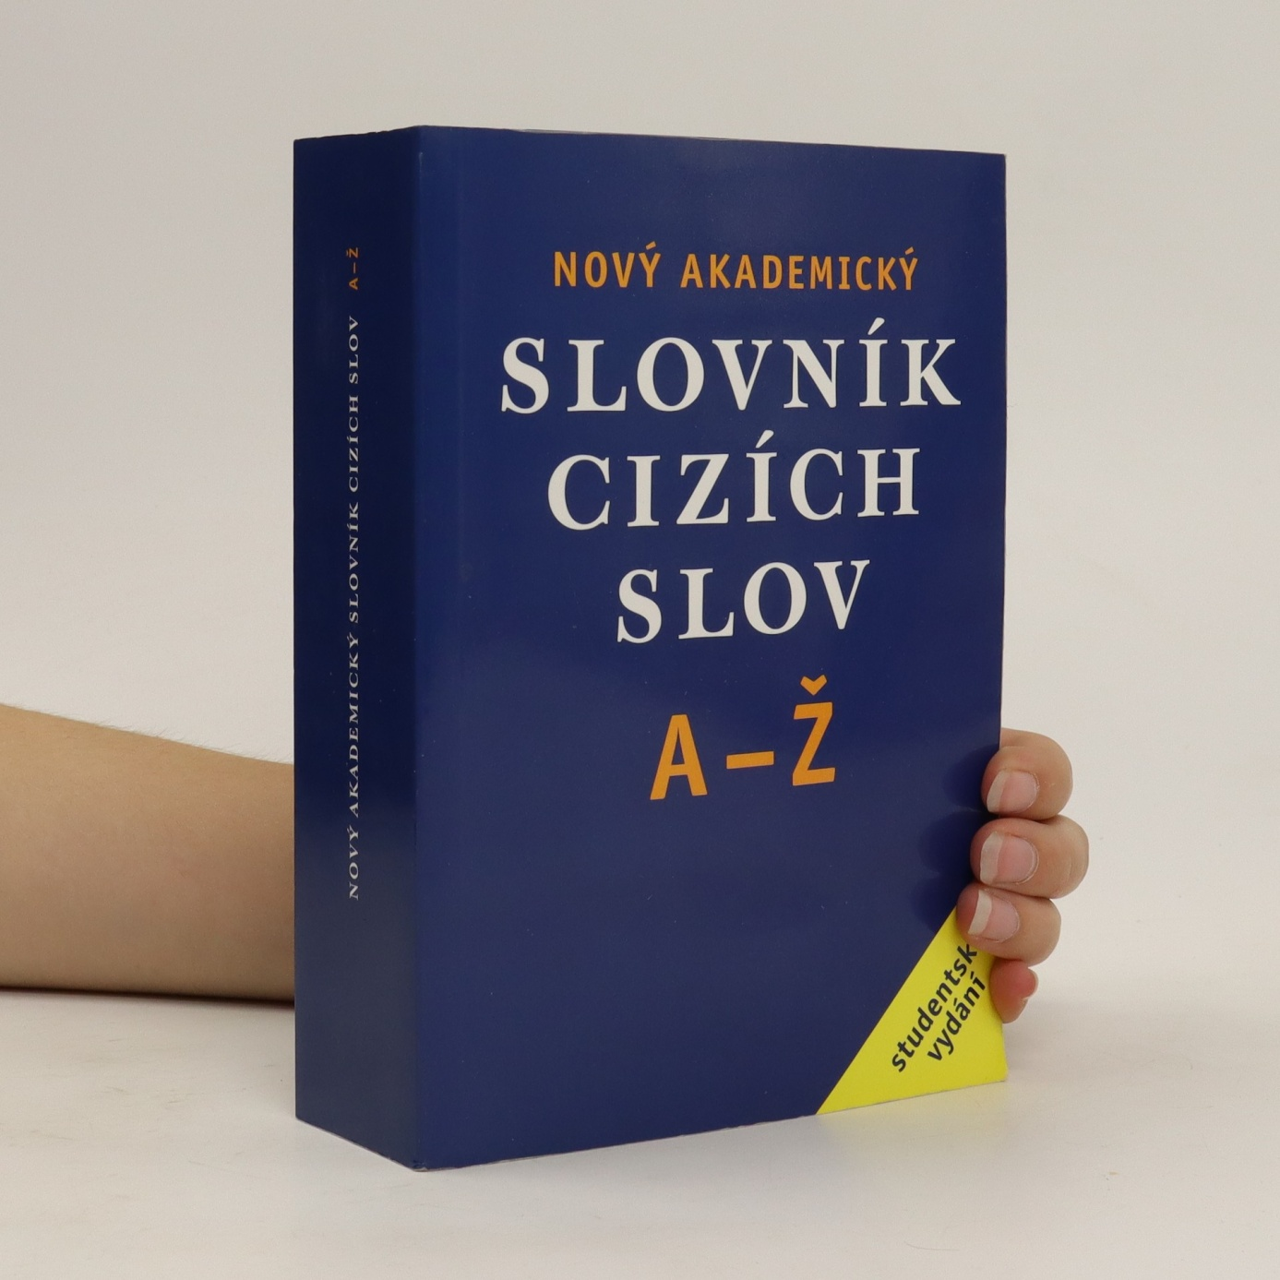
Nový akademický slovník cizích slov navazuje na výsledky dlouhodobého výzkumu a zpracování české slovní zásoby soustředěného v lexikografickém oddělení Ústavu pro jazyk český Akademie věd České republiky. Rozšiřuje a aktualizuje materiál předchozího Akademického slovníku cizích slov.
Byl vydán v roce 2005.
Nový akademický slovník cizích slov se odlišuje od svého předchůdce zařazením asi dvou tisíc nových slov a významů z různých tematických oblastí a stylových vrstev. Ve většině případů tu jde o nové výrazy, které se šíří prostřednictvím tradičních i elektronických médií (např. geonika, nanotechnologie, liposukce, sampler, roaming, tablet, komunitární, pentekostální, remasterovaný apod.).

Slide 10
Zdroje
https://ujc.avcr.cz/sd/publikace/knizni/lexikologie-odd-publikace/lexikologie-slovniky/akademicky-slovnik-cizich-slov.html
https://ujc.avcr.cz/sd/publikace/knizni/lexikologie-odd-publikace/lexikologie-slovniky/novy-akademicky-slovnik-cizich-slov.html
Akademický slovník cizích slov. Praha, 1997

Slide 11
Děkuji za pozornost!

